Slide 1
Тема 1.1. Характеристики семьи, тенденции ее развития.
Понятия «семья», «брак». Понятие и классификация семейных отношений

Slide 2
Почему семья является таким важным институтом?
Традиционно главным институтом воспитания является семья. То, что ребенок в детские годы приобретает в семье, он сохраняет в течение всей последующей жизни. Важность семьи как института воспитания обусловлена тем, что в ней ребенок находится в течение значительной части своей жизни, и по длительности своего воздействия на личность ни один из институтов воспитания не может сравниться с семьей. В ней закладываются основы личности ребенка, и к поступлению в школу он уже более чем наполовину сформировался как личность.

Slide 3
Семья и брак
А. И. Антонов утверждает, что семью создает отношение родители—дети, а брак оказывается легитимным признанием тех отношений между мужчиной и женщиной, тех форм сожительства или сексуального партнерства, которые сопровождаются рождением детей.
А.Г. Харчев определяет брак «как исторически меняющуюся социальную форму отношений между женщиной и мужчиной, посредством которой общество упорядочивает и санкционирует их половую жизнь и устанавливает их супружес-кие и родительские права и обязанности», а семью «как институированную общность, складывающуюся на основе брака и порождаемой им правовой и моральной ответственности супругов за здоровье детей, их воспитание».

Slide 4
Семья — это ячейка (малая социальная группа) общества, важнейшая форма организации личного быта, основанная на супружеском союзе и родственных связях, т. е. на многосторонних отношениях между мужем и женой, родителями и детьми, братьями и сестрами и другими родственниками, живущими вместе и ведущими общее хозяйство

Slide 5
Следуя за этим определением, можно сделать вывод, что семья — это сложное многоаспектное образование, в котором явствуют 4 характеристики:
1. Семья — ячейка (малая социальная группа) общества;
2. Семья — важнейшая форма организации личного быта;
3. Семья — супружеский союз;
4. Семья — многосторонние отношения супругов с родственниками: родителями, братьями и сестрами, дедушками и бабушками и т. д., живущими вместе и ведущими общее хозяйство.
БРАК - исторически обусловленная, санкционируемая и регулируемая обществом форма взаимоотношений женщины и мужчины, определяющая их права и обязанности друг к другу и их детям.

Slide 6
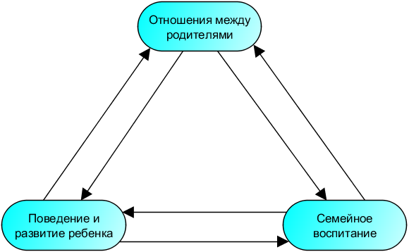
Семья как система
«семья не есть простая сумма членов этой семьи, это прежде всего определенная сеть взаимоотношений между всеми членами семьи. Для того чтобы понять состояние семьи, необходимо нечто большее, чем простой анализ состояния каждого отдельного члена семьи. Для этого необходимо п1роанализировать всю семейную систему как целое»
семья — это открытая система, подверженная внешним воздействиям», она «должна учитывать в своем строении всю совокупность различных влияний и добиваться некоторого внутреннего равновесия (В.В. Столин)

Slide 7
Семейные отношения. классификация
Семейные отношения -Отношения малой социально-психологической группы, которые складываются на основе глубоко интимных и доверительных отношений между супругами, родителями и детьми.

Slide 8
Типы семейных отношений
1. Диктат в семье проявляется в систематическом подавлении одними членами семейства (преимущественно взрослыми) инициативы и чувства собственного достоинства у других его членов. Родители, разумеется, могут и должны предъявлять требования к своему ребенку, исходя из целей воспитания, норм морали, конкретных ситуаций, в которых необходимо принимать педагогически и нравственно оправданные решения. В итоге ребенок или сопротивляется или ломается

Slide 9
гиперОпека в семье – это система отношений, при которых родители, обеспечивая своим трудом удовлетворение всех потребностей ребенка, ограждают его от каких-либо забот, усилий и трудностей, принимая их на себя. Именно такие дети оказываются неприспособленными к жизни в коллективе, у детей отсутствует самостоятельность, инициатива, они так или иначе отстранены от решения общих проблем семьи.

Slide 10
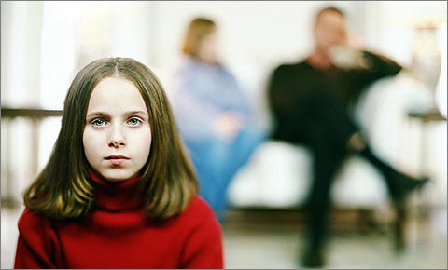
Либеральный стиль. Система межличностных отношений в семье, строящаяся на признании возможности и даже целесообразности независимого существования взрослых от детей может порождаться тактикой «невмешательства». Чаще всего в основе этого типа взаимоотношений лежит пассивность родителей как воспитателей, а порой их эмоциональная холодность, безразличие, неумение и нежелание учиться быть родителями.

Slide 11
Сотрудничество как тип взаимоотношений в семье предполагает опосредованность межличностных отношений в семье общими целями и задачами совместной деятельности, ее организацией и высокими нравственными ценностями. Именно в этой ситуации преодолевается эгоистический индивидуализм ребенка

